Slide 1
程序设计II
递归
Notes:
程序设计实习2007

Slide 2
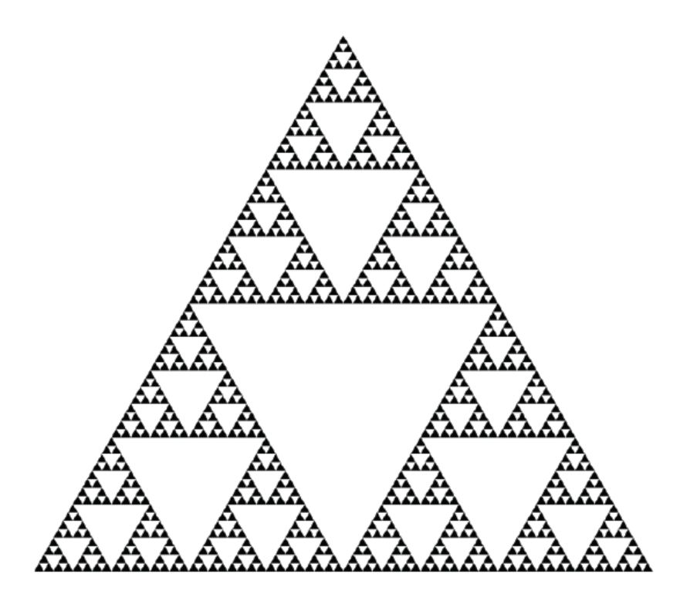
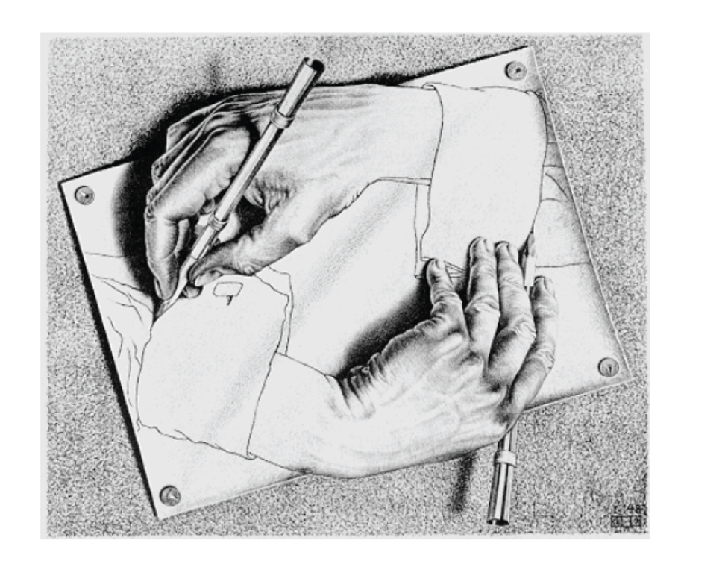
递归

Slide 3
递归的基本思想
总体思想：将待求解问题的解看作输入变量x的函数f(x)，通过寻找函数g,使得
f(x) = g(f(x-1))，
并且已知f(0)的值，就可以通过f(0)和g求出f(x)的值．
这样一个思想也可以推广到多个输入变量x,y,z等，x-1也可以推广到 x - x1,只要递归朝着出口的方向走就可以了．

Slide 4
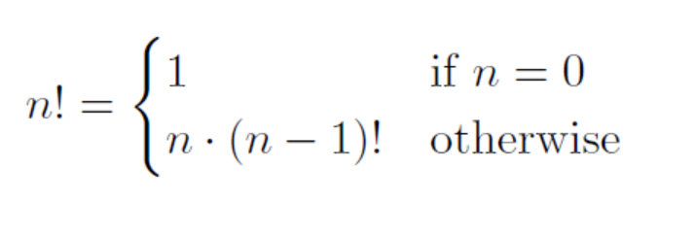
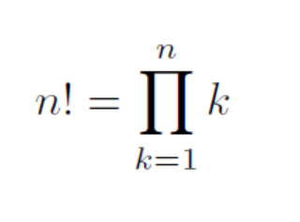
求阶乘的递归程序
int Factorial(int n)
{
if (n == 0)
return 1;
else
return n * Factorial(n - 1);
}

Slide 5
阶乘的栈
参数0 | Factorial(0) | 1
参数1 | 1*Factorial(0)
1
参数2 | 2*Factorial(1)
2
参数3 | 3*Factorial(2)
6
参数4 | 4*Factorial(3)
24
主程序

Slide 6
递归解决问题的关键
找出递推公式
2) 找到递归终止条件

Slide 7
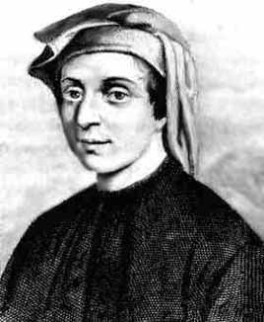
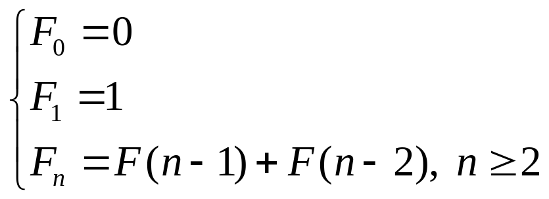
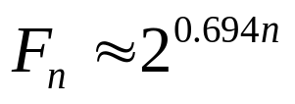
Fibonacci数列的计算问题
数列中每个数都是其前一个数和更前
面一个数的和
例如：
0,1,1,2,3,5,8,13,21,34，…
随n增大，Fibonacci数列呈指数增长。
问题：给定任意一个n，F_{n}是多少？F₁₀₀？F₂₀₀？
  计算机出现以前，人们只能够算出n不大的F_{n}
约1175-约1250

Slide 8
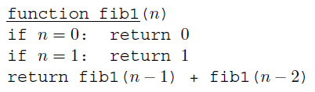
一个指数时间算法
算法如下
考虑三个问题：
  1）正确性。正确，就是Fibonacci数列的定义
  2）执行时间。？？
  3）能否改进。？？

Slide 9
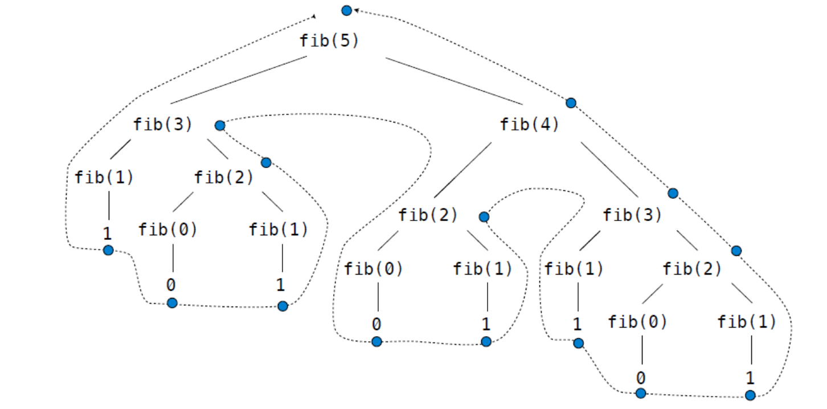

Slide 10
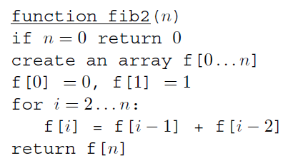
一个多项式时间算法
算法使用一个数列保存中间结果， 避免重复计算
  当计算f[i]时，f[i-1]和f[i-2]已经获得。

Slide 11
汉诺塔问题
 | A
 | B
 | C
以C柱为中转，将盘从A柱移动到B柱上，一次只能移动一个盘，而且大盘不能压在小盘上面

Slide 12
汉诺塔问题
Please input disc number:
3
The solution is:
A->B
A->C
B->C
A->B
C->A
C->B
A->B

Slide 13
汉诺塔问题
 | A
 | B
 | C
将 n 个盘子从 a 柱移动到b柱，用c柱做中转,
可以分以下3步实现：
1) 先将n-1个盘子，以b为中转，从a柱移动到c柱，
2) 将一个盘子从a移动到b
将c柱上的n-1个盘子，以a为中转，移动到b柱
终止条件？
n == 1时，直接移动盘子即可，不用递归

Slide 14
汉诺塔问题
#include <iostream>
using namespace std;
//将 n 个盘子从 a 柱移动到b柱，用c柱做中转
void Hanoi(int n,char a,char b,char c)
{
if( n == 1 ) {
cout << a << "->" << b << endl;
return ;
}
//先将n-1个盘子，以b为中转，从a柱移动到c柱，
Hanoi( n-1,a,c,b);
//将一个盘子从a移动到b
cout << a << "->" << b << endl;
//将c柱上的n-1个盘子，以a为中转，移动到b柱
Hanoi( n-1,c,b,a);
}

Slide 15
汉诺塔问题
main() {
int N;
cout << "Please input disc number: " << endl;
cin >> N;
cout << "The solution is:" << endl;
Hanoi( N,'A','B','C');
}

Slide 16
汉诺塔问题
时间复杂度？
T(n) = 2 * T(n-1) + 1
T(n) = 2^{n} - 1

Slide 17
例题 ：POJ1664放苹果
a个苹果，d个盘子，问多少种不同放法．盘子和苹果都是没有编号的，即 1,2,3 和 3,2,1算是同一种放法
放苹果问题一共有八种不同的情况

Slide 18
例题 ：POJ1664放苹果
算法：
设f(a,d) 为a个苹果,d个盘子的放法数目，则先对a作讨论，如果d>a,必定至少有d-a个盘子是空的，去掉这些空盘子对摆放苹果方法数目不产生影响；即
if(d>a)
f(a,d) = f(a,a)

Slide 19
例题 ：POJ1664放苹果
当d<=a时，不同的放法可以分成两类：
1)有盘子空着
假定该情况下的放法数目为 g(a,d)
2)所有盘子都有苹果，即没有盘子空着
假定该情况下的放法数目为 k(a,d)
则显然：f(a,d) = g(a,d) + k(a,d)
然而: g(a,d) = f(a,d-1)
k(a,d) = f(a-d,d)
因此：f(a,d) = f(a,d-1)+f(a-d,d)

Slide 20
例题 ：POJ1664放苹果
递推公式：
if(d>a)
f(a,d) = f(a,a);
else
f(a,d) = f(a,d-1)+f(a-d,d);
出口条件是什么呢？

Slide 21
例题 ：POJ1664放苹果
出口条件说明：当d=１时，所有苹果都必须放在一个盘子里，所以返回１；当没有苹果可放时，所有盘子都是空的，这当然是一种放法，所以也返回1；递归的两条路，第一条会逐渐减少，终会到达出口d==1; 第二条a会逐渐减少，因为d>a时，我们会return f(a,a) 所以终会到达出口a==0．
int f(int a, int d){
if( d == 1 || a ==0)
return 1;
if(d > a )
return f(a,a);
return f(a,d-1)+f(a-d,d);
}

Slide 22
例题：ai2755 神奇口袋
给出小于４０的正整数a1，a2……an ，问凑出和为４０有多少种方法．
算法：设f(a1，a2……an,40,)为用a1，a2……an 凑出４０的方法数，考虑凑数的方法分为两类，用到a1和用不到a1,则有
f(a1，a2……an,40) =
f(a1，a2……an,40-a1)+ f(a2……an,40)

Slide 23
例题：ai2755 神奇口袋
这里考虑到在实现上函数的参数个数要统一，所以把a1，a2……an放到一个数组中，用numbers[] 存放所有的整数，n表示数组中整数的个数，ith表示从数组中第ith个数开始凑数(ith前面的不用），sum表示要凑出的总数，则
f(numbers,n,ith,sum) =
f(numbers,n,ith+1,sum-numbers[ith])//用到ith
+ f(numbers,n,ith+1,sum) //不用ith
出口条件是什么呢？

Slide 24
例题：ai2755 神奇口袋
f(numbers,n,ith,sum) =
f(numbers,n,ith+1,sum-numbers[ith])//用到ith
+ f(numbers,n,ith+1,sum) //不用ith
出口条件
1）如果sum == 0,则应该返回 1 （一个数都不取，也是一种取法）
2）如果sum < 0 则应该返回 0 （没法凑出负数）
3) 如果 ith == n 则应该返回 0 (所有的数都用完了，和还没有凑够）
思考：1),3)的判断先后次序是不是无所谓的？

Slide 25
例题：ai2755 神奇口袋
在实现上有两种考虑：
  因为numbers, n与递归没有太大关系，可以考虑使用全局量；
  如果不使用全局量，而通过参数传递numbers, n，可以增强递归函数的独立性
程序（将numbers, n设为全局量 ）
int numbers[50],n;
int count(int ith, int sum){
if(sum == 0)
return 1;
if(ith==n || sum <0)
return 0;
return count(ith+1,sum-numbers[ith])
+count(ith+1,sum);
}
将 n 个数放入数组 numbers后， count(0,40); 就能求出结果

Slide 26
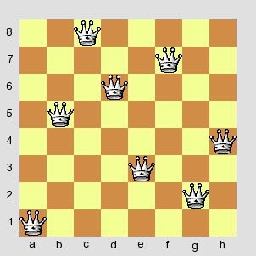
问题：8皇后问题
一个古老而著名的问题，是回溯算法的典型例题。
在8×8格的国际象棋上摆放八个皇后，使其不能互相攻击，即任意两个皇后不能处于同一行、同一列或同一斜线，问有多少种摆法。

Slide 27
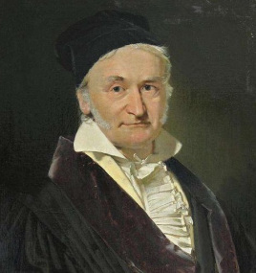
问题：8皇后问题
1850年，高斯认为有76种方案。
1854年在柏林的象棋杂志上不同作者发表了40种不同的解。
之后有人用图论的方法解出92种结果。
Carolus Fridericus Gauss
(1777—1855)

Slide 28
例题：ai2754 八皇后问题
会下国际象棋的人都很清楚：皇后可以在横、竖、斜线上不限步数地吃掉其他棋子。如何将8个皇后放在棋盘上（有8 * 8个方格），使它们谁也不能被吃掉！这就是著名的八皇后问题。
对于某个满足要求的8皇后的摆放方法，定义一个皇后串a与之对应，即a=b₁b₂...b₈，其中b_{i}为相应摆法中第i行皇后所处的列数。
已经知道8皇后问题一共有92组解（即92个不同的皇后串）。
给出一个数b，要求输出第b个串。串的比较是这样的：皇后串x置于皇后串y之前，当且仅当将x视为整数时比y小。

Slide 29
例题：ai2754 八皇后问题
Input
第1行是测试数据的组数n，后面跟着n行输入。每组测试数据占1行，包括一个正整数b(1 <= b <= 92)
Output
输出有n行，每行输出对应一个输入。输出应是一个正整数，是对应于b的皇后串。
Sample Input
2
1
92
Sample Output
15863724
84136275

Slide 30
例题：ai2754 八皇后问题
八皇后问题可用八重循环解决。但是N皇后问题呢?
递归可以用来实现任意多重循环
如果有多个变量，每个变量有各自的取值范围，要覆盖这些变量值的全部组合，可以用递归实现
此题没有什么直接的递推关系，写递归就是为了起到多重循环的作用

Slide 31
#include <stdio.h>
#include <math.h>
#include <string.h>
const int QueenNum = 8;
int anResult[92][QueenNum];//存放找到的摆法
int anQueen[QueenNum]; //纪录当前正在尝试的摆法
int nFoundNum = 0;//当前已经找到多少种摆法
void Queen( int n); //摆放第n行以及以后的皇后(行号从0开始算)
int main()
{
int n,b;
Queen(0);
scanf("%d",&n);
while ( n -- ) {
scanf("%d",&b);
for( int i = 0;i < QueenNum;i ++ )
printf("%d",anResult[b-1][i]+1);
printf("\n");
}
return 0;
}

Slide 32
//摆放第n行以及以后的皇后(行号从0开始算)
void Queen( int n) {
if( n == QueenNum ) { //前QueenNum行都成功摆好了，记下摆法
memcpy(anResult[nFoundNum++],anQueen,sizeof(anQueen));
return ;
}
for( int i = 0;i < QueenNum; i ++ ) { //尝试第n行所有位置
int j;
for( j = 0; j < n; j ++ ) {
//对每个位置，判断是否和已经摆好的皇后冲突
if( i == anQueen[j] ||
abs( i - anQueen[j]) == abs(n - j ))
break;
}
if( j == n ) {
//如果没有冲突，则第n行摆好了，记下来，再摆第n+1行 anQueen[n] = i;
Queen(n+1);
}
}
}

Slide 33
例题：ai2754 八皇后问题
递归能起到多重循环的作用，关键在于栈里保存了不同层次的循环控制变量 i 的值（对应于不同行），棋盘有几行，i 就有几个
循环 -> 递归

Slide 34
例题 ai1979 黑瓷砖上行走
问题描述：有一间长方形的房子，地上铺了红色、黑色两种颜色的正方形瓷砖。你站在其中一块黑色的瓷砖上，只能向相邻的黑色瓷砖移动。请写一个程序，计算你总共能够到达多少块黑色的瓷砖。

Slide 35
例题 ai1979 黑瓷砖上行走
输入：包括多个数据集合。每个数据集合的第一行是两个整数W和H，分别表示x方向和y方向瓷砖的数量。W和H都不超过20。在接下来的H行中，每行包括W个字符。每个字符表示一块瓷砖的颜色，规则如下
  ‘.’：黑色的瓷砖
  ‘#’：红色的瓷砖
  ‘@’：黑色的瓷砖，并且你站在这块瓷砖上。该字符在每个数据集合中唯一出现一次
  当在一行中读入的是两个零时，表示输入结束。
输出：对每个数据集合，分别输出一行，显示你从初始位置出发能到达的瓷砖数(记数时包括初始位置的瓷砖)

Slide 36
例题 ai1979 黑瓷砖上行走
样例输入：
6 9
....#.
.....#
......
......
......
......
......
#@...#
.#..#.
0 0
样例输出：
45

Slide 37
例题 ai1979 黑瓷砖上行走
算法：设f(x,y)为从点(x,y)出发能够走过的黑瓷砖总数，而且(x,y)是黑瓷砖
f(x,y) = 1+f(x-1,y)+f(x+1,y)
+f(x,y-1)+f(x,y+1)
这里需要注意，凡是走过的瓷砖不能够被重复走过。
递归终止条件：
如果(x,y)是红瓷砖，则返回 0

Slide 38
#include <iostream>
using namespace std;
const int MAX 22
//方块四周加红色块，去掉边界判断，
//使得递归统一终止于红色块
char rect[MAX][MAX];
//返回从某点出发能走到的格子数
int walkFrom(int currentRow, int currentCol);

Slide 39
void main(){
int col,row;
while(cin >> col >> row , col!=0 && row !=0){
int i,j,startRow,startCol;
for(i=0;i<MAX;i++)
for(j=0;j<MAX;j++)
rect[i][j]='#';
for(i=1;i<=row;i++)
for(j=1;j<=col;j++){
cin >> rect[i][j];
if(rect[i][j] == '@'){
startRow = i;
startCol = j;
rect[i][j]=‘.’; //人站立处是黑砖
}
}
cout << walkFrom(startRow,startCol) << endl;
}//while
}

Slide 40
int walkFrom(int currentRow, int currentCol)
{
if(rect[currentRow][currentCol] == '#')
return 0;
else
//本瓷砖算走过，以后不能再走了
rect[currentRow][currentCol] = '#';
return
1+walkFrom(currentRow+1,currentCol)
+walkFrom(currentRow-1,currentCol)
+walkFrom(currentRow,currentCol+1)
+walkFrom(currentRow,currentCol-1) ;
}

Slide 41
例题： ai2694 逆波兰表达式
逆波兰表达式是一种把运算符前置的算术表达式，例如普通的表达式2 + 3的逆波兰表示法为+ 2 3。逆波兰表达式的优点是运算符之间不必有优先级关系，也不必用括号改变运算次序，例如(2 + 3) * 4的逆波兰表示法为* + 2 3 4。本题求解逆波兰表达式的值，其中运算符包括 + - * / 四个。
输入数据
输入为一行，其中运算符和运算数之间都用空格分隔，运算数是浮点数
输出要求
输出为一行，表达式的值。
输入样例
* + 11.0 12.0 + 24.0 35.0 输出样例
1357.000000

Slide 42
逆波兰表达式的递归定义
*
-
表达式
表达式
+
表达式
/
数字
/

Slide 43
1. #include <stdio.h>
2. #include<math.h>
3. double exp(){
4. char a[10];
5. scanf("%s", a);
6. switch(a[0]){
7. case'+': return exp( ) + exp( );
8. case'-': return exp( ) - exp( );
9. case'*': return exp( ) * exp( );
10. case'/': return exp( ) / exp( );
11. default: return atof(a); //字符串转浮点数
12. }
13. }
14. void main()
15. {
16. double ans;
17. ans=exp();
18. printf("%f", ans);
19. }

Slide 44
思考题
改写此程序，要求将逆波兰表达式转换成常规表达式输出。可以包含多余的括号。

Slide 45
#include <stdio.h>
#include<math.h>
void exp(){
char a[10];
scanf("%s", a);
switch(a[0]){
case'+':
exp( ) ; printf( "+"); exp();
break;
case'-':
exp( ) ; printf( "-"); exp();
break;
case'*':
printf("("); exp( ); printf(")");
printf("*");
printf("("); exp( ); printf(")");
break;
case'/':
printf("("); exp( ); printf(")");
printf("/");
printf("("); exp( ); printf(")");
break;
default:
printf("%s",a);
return ;
}
}
void main() { exp(); }

Slide 46
常规表达式计算
输入为四则运算表达式，仅由数字、+、－、*、/ 、(、) 组成，没有空格，要求求其值

Slide 47
解题思想：
表达式是个递归的定义：
表达式
项
+
－
项
因子
*
/

Slide 48
(
表达式
)
因子
数字
因此对于表达式可以进行递归分析处理

Slide 49
#include <iostream.h>
#include <string.h>
#include <ctype.h>
double factor_value();
double term_value();
double expression_value();
main()
{
cout << "Enter an expression: ";
cout << "The result is " << expression_value() << endl;
}

Slide 50
double expression_value() {//求一个表达式的值
double result = term_value();//求第一项的值
bool more = true;
while( more) {
char op = cin.peek();//从cin流中看一个
//字符，但不取出
if( op == '+' || op == '-' ) {
cin.get();
int value = term_value();
if( op == '+' ) result += value;
else result -= value;
}
else more = false;
}
return result;
}

Slide 51
double term_value() //求一个项的值
{
double result = factor_value(); //求第一个因子的值
bool more = true;
while(more) {
char op = cin.peek();
if( op == '*' || op == '/') {
cin.get();
int value = factor_value();
if( op == '*') result *= value;
else result /= value;
}
else more = false;
}
return result;
}

Slide 52
double factor_value() //求一个因子的值
{
double result = 0;
char c = cin.peek();
if( c == '(') {
cin.get();
result = expression_value();
cin.get();
}
else {
while(isdigit(c)) {
result = 10 * result + c - '0';
cin.get();
c = cin.peek();
}
}
return result;
}

Slide 53
作业
第九章
2. 分解因数
4. 算24点
4月23日（周四）交作业

Slide 54


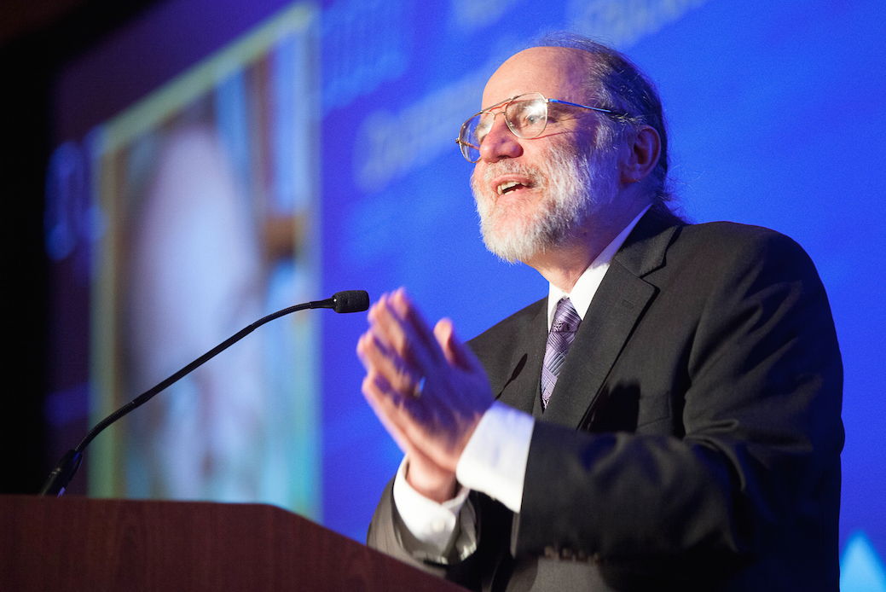
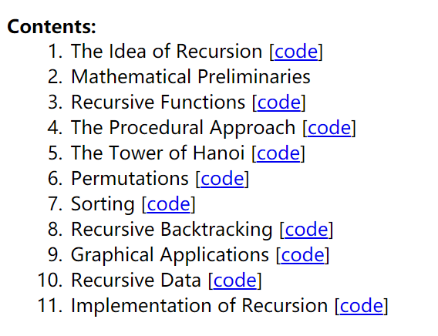
Thinking Recursively

